Slide 1

Karaciğer Tümörleri
Hacettepe Üniversitesi Tıp Fakültesi Genel Cerrahi Anabilim Dalı

Slide 2
İçerik
Karaciğer anatomi ve fizyolojisi
Benign karaciğer tümörleri
Malign karaciğer tümörleri
Karaciğer cerrahisinde temel yöntemler

Slide 3
İçerik
Karaciğer anatomi ve fizyolojisi
Benign karaciğer tümörleri
Malign karaciğer tümörleri
Karaciğer cerrahisinde temel yöntemler

Slide 4
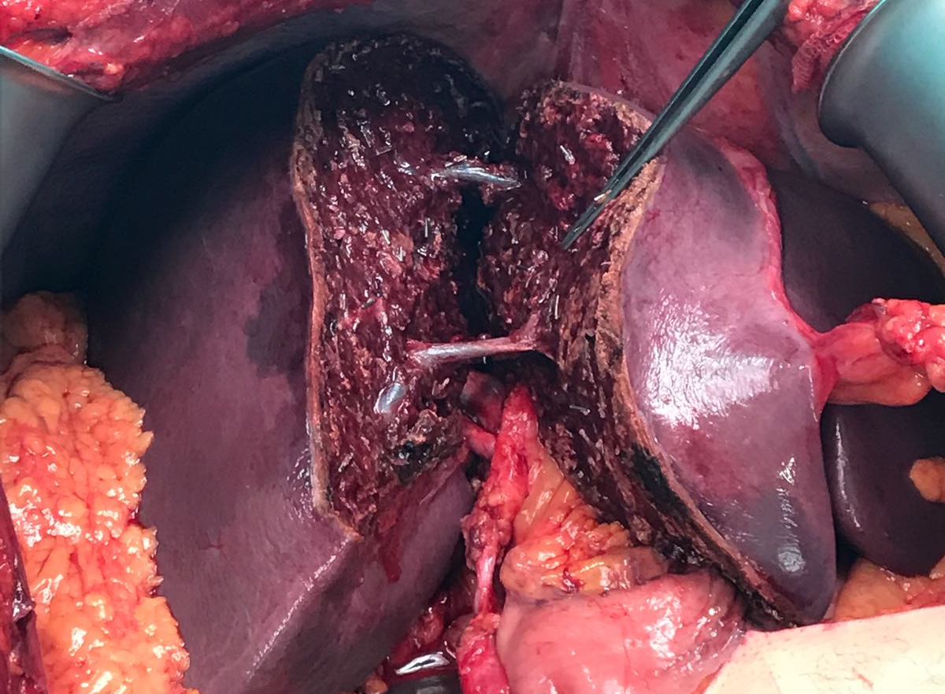
Anatomi
Endoderm kaynaklı
En büyük solid organ, ağırlığımızın % 1.5’i
Sağ (segment 5-8) ve
sol (segment 1-4) loblardan oluşur

Slide 5
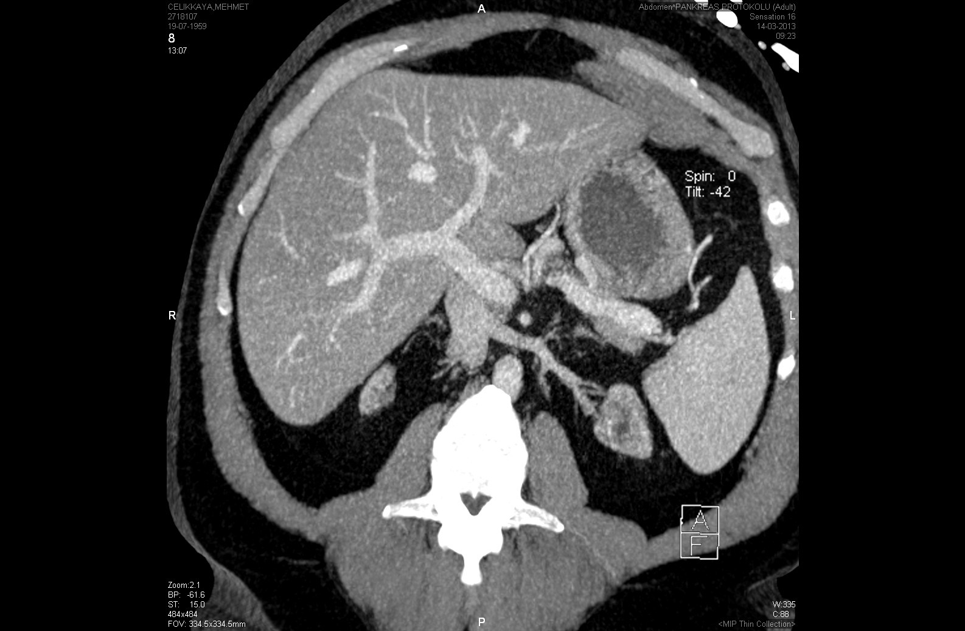
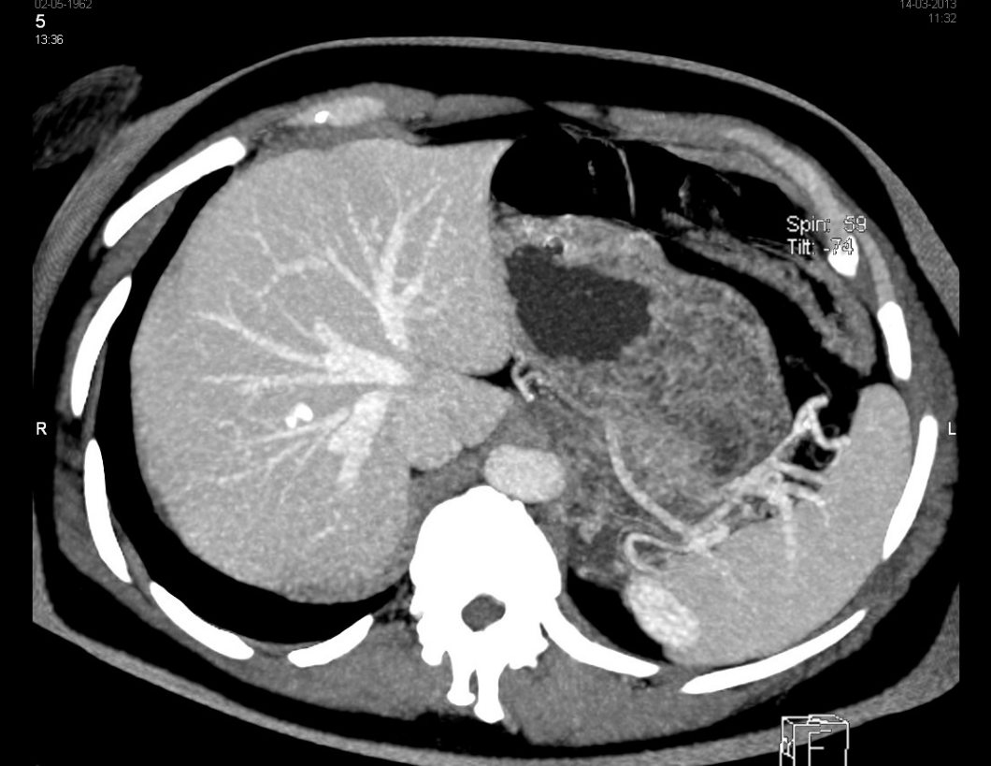
Karaciğerin damarları
Portal ven: Kan akımının %75’ini sağlar
Hepatik arter: Çöliak trunkustan gelir
Hepatik venler: Sağ, sol ve orta HV

Slide 6
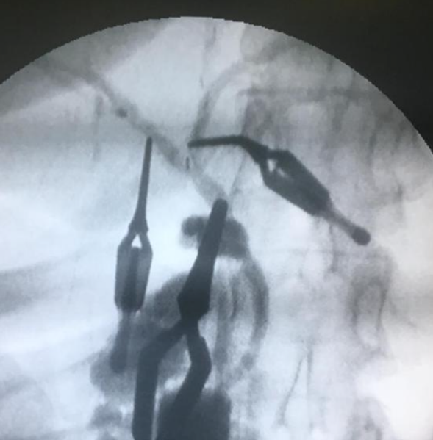
Safra Yolları

Slide 7
Fizyoloji
Dakikada 1 500 ml kan geçer
Çok hızlı rejenerasyon özelliği
Protein sentezinin temel organı
Yağ, karbonhidrat ve protein metabolizmasının düzenlenmesi
İlaç metabolizmasında görev
…
Notes:
Kalp debisinin dörtte biri karaciğerden geçer. Başta albümin ve koagülasyon faktörleri sentezi

Slide 8
İçerik
Karaciğer anatomi ve fizyolojisi
Benign karaciğer tümörleri
Malign karaciğer tümörleri
Karaciğer cerrahisinde temel yöntemler

Slide 9
Benign Karaciğer Tümörleri
Hemanjiom
Hepatik adenom
Fokal nodüler hiperplazi
Diğer benign tümörler: Biliyer adenom, lipom vs.

Slide 10
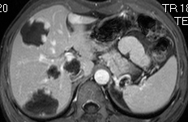
Hemanjiom
En sık benign karaciğer tümörü
Çoğu kavernöz hemanjiom
Kadınlarda ve 30-50 yaş aralığında sık
Büyük çaplara ulaşmadıkça asemptomatik
Spontan ya da travmatik rüptür olasılığı düşük
Malign değişiklik olmaz
Çoğunlukla tedavi gerektirmez
Notes:
Görüntüleme testlerinde %5 sıklık. Ağrı ya da çocuklarda Kasabach-Meritt sendromu. Periferik kontrastlanma olan 4 hemanjiom MRG

Slide 11
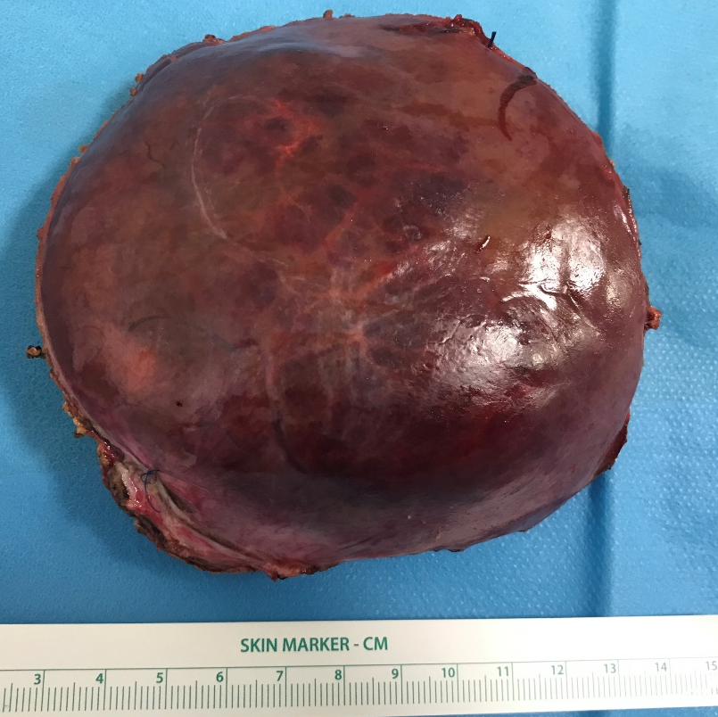
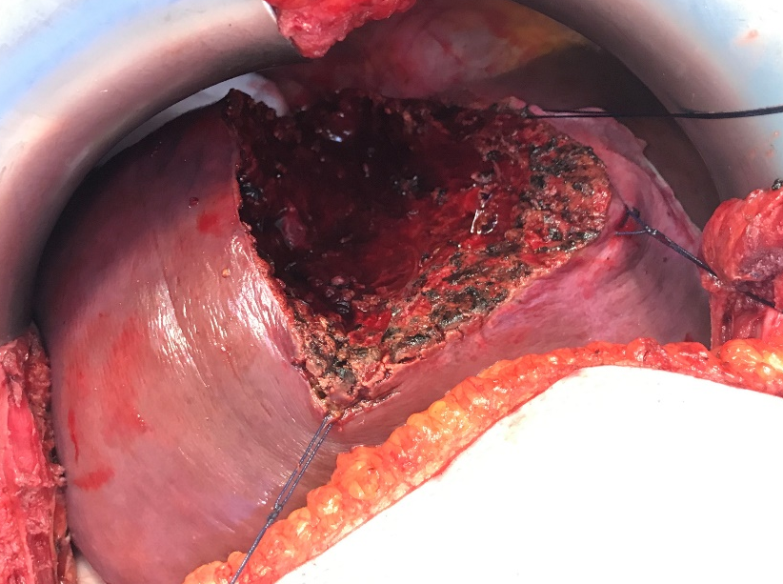
Hepatik Adenom
Seyrek görülür
Kadınlarda sık ve OKS kullanımı ile ilişkili
Malign değişim riski var
- Çap >5 cm
- Erkek cinsiyet
- β-katetin mutasyonu
Cerrahi tedavi gerekebilir

Slide 12
Fokal Nodüler Hiperplazi (FNH)
Sık değil
Gençlerde daha fazla görülür
Kadınlarda biraz daha fazla
Malign değişim yok
Tedavi gerektirmez
Radyolojik değerlendirmede santral skar tipik
Notes:
BT ve MRI da santral skar. Kc seg 6’da FNH BT

Slide 13
İçerik
Karaciğer anatomi ve fizyolojisi
Benign karaciğer tümörleri
Malign karaciğer tümörleri
Karaciğer cerrahisinde temel yöntemler

Slide 14
Malign Karaciğer Tümörleri
Primer malign karaciğer tümörleri
- Hepatosellüler karsinom (HSK)
- Kolanjiokarsinom
- Diğer tümörler: Biliyer kistadenokarsinom,
hemanjioendotelioma, hepatik sarkom vs.
Metastatik karaciğer tümörleri

Slide 15
Hepatosellüler Karsinom
En sık görülen primer karaciğer tümörü
Erkeklerde 2 kat fazla
Tüm dünyada kanser ölümleri içinde 6. sırada
Notes:
Güney-doğu asyada sık

Slide 16
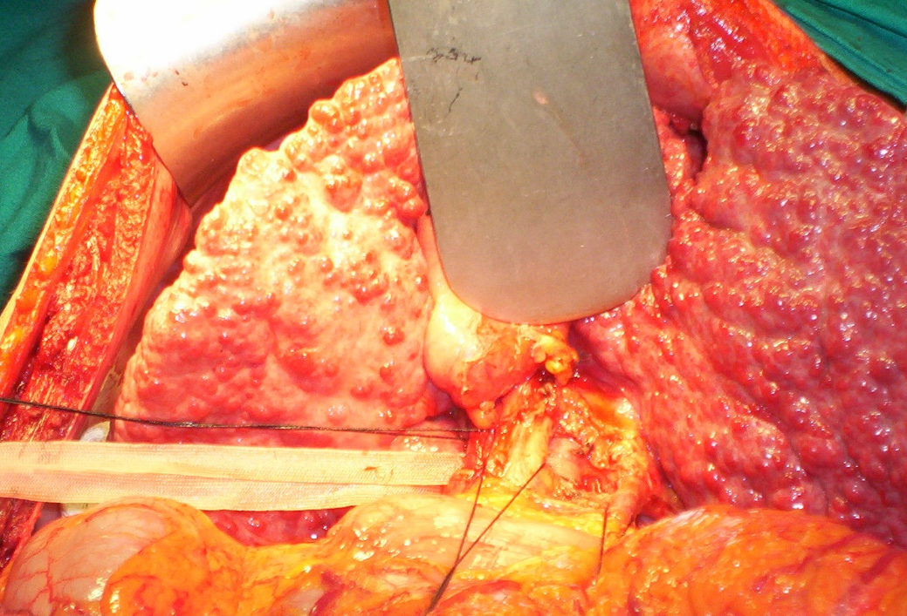
Risk faktörleri
Viral hepatitler
- KAH-B: Doğrudan HSK yapabilir
- KAH-C: siroz HSK
Kronik karaciğer hastalığı
Aflatoksin

Slide 17
Tanı
Özgül belirti ya da bulgu yok
Alfa feto protein (AFP) yüksekliği
Viral seroloji pozitifliği
Temel olarak radyolojik bulgularla tanı konur
Tipik olgularda biyopsi gerekli değildir
Notes:
Güney-doğu asyada sık

Slide 18
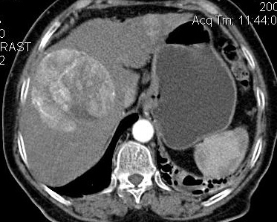
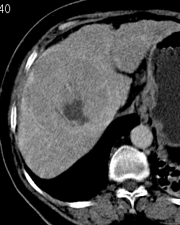
HSK’da Radyolojik Değerlendirme
Ultrasonografinin duyarlılığı düşük
BT ve MRG bulguları tanıda önemli
2 cm’den küçük kitlelerde tanı zorluğu yaşanabilir!
Notes:
Güney-doğu asyada sık

Slide 19
Tedavi
Potansiyel küratif yöntemler
- Karaciğer rezeksiyonu
- Transplantasyon
- Radyofrekans/mikrodalga ablasyonu (2 cm’den küçük kitleler)
Palyatif yöntemler
- Transarteriyel kemoembolizasyon (TAKE)
- Transarteriyel radyoembolizasyon (TARE)
- Alkol enjeksiyonu
- Sitotoksik kemoterapi
Notes:
Güney-doğu asyada sık

Slide 20
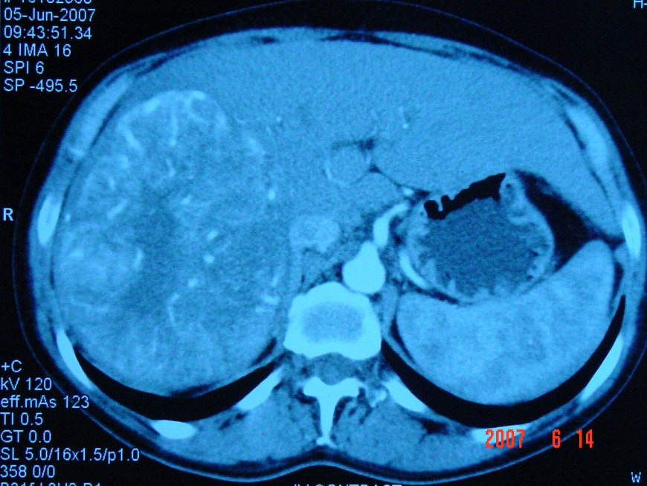
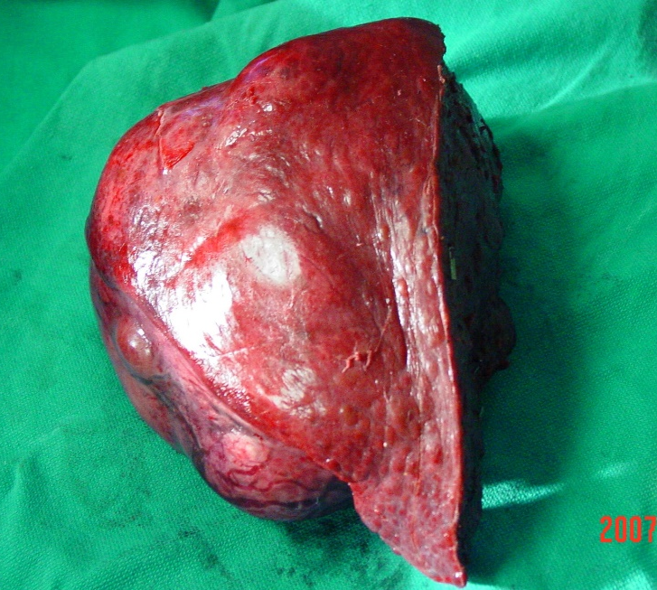
Karaciğer Rezeksiyonu
Hastaların %10-25’inde mümkün
Kalan karaciğer dokusunun işlevsel kapasitesi ve büyüklüğü rezeksiyon kararı vermede önemli
Rezeksiyon yapılabilen hastalarda 5 yıllık sağ kalım %50
Notes:
Güney-doğu asyada sık

Slide 21
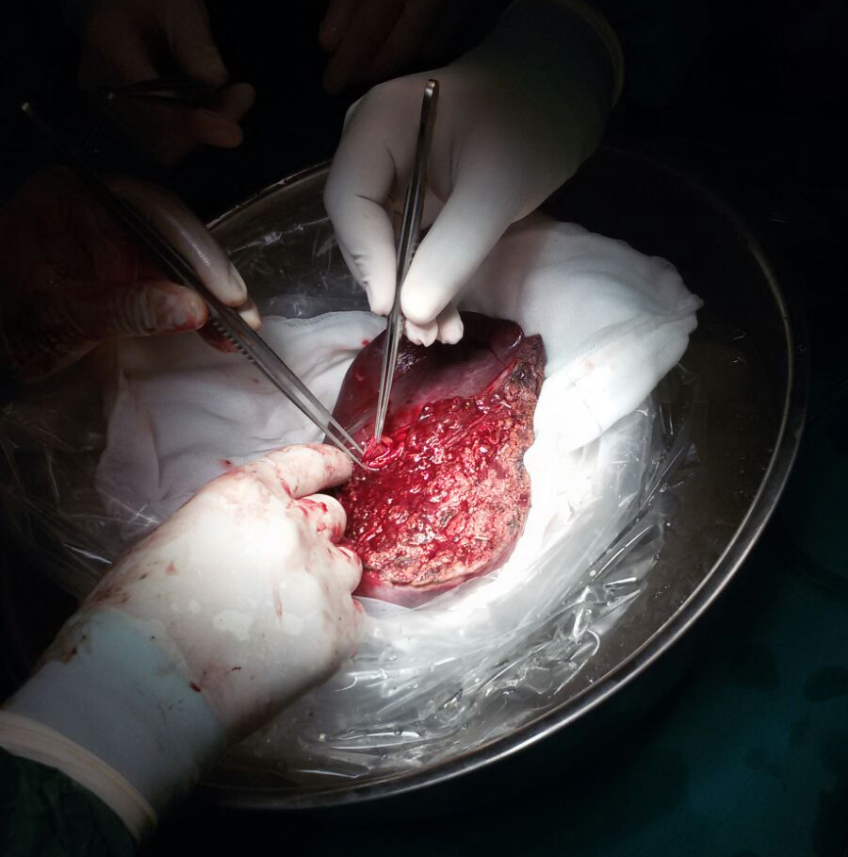
Karaciğer Transplantasyonu
Hem HSK’yı hem de altta yatan sirozu tedavi eder
Transplantasyon kararı vermede önemli faktörler:
- Tümör sayısı
- Tümör çapı
- Lenf nodu metastazı
- Vasküler invazyon
- Hastanın genel durumu
- Karaciğer işlev durumu
Notes:
Güney-doğu asyada sık

Slide 22
Transplantasyon için Milan Kriterleri
Tek tümör varsa çapın 5 cm’den az olması
Her biri 3 cm’den küçük en fazla 3 tümör bulunması
Metastaz olmaması
Damar invazyonu olmaması
Bu kriterlere uyulması halinde karaciğer transplantasyonu ile %70’lere varan 5 yıllık sağ kalım elde edilebilir
Notes:
Güney-doğu Asya’da sık. San Fransisko kriterleri: Tek nodül 6.5 cm çap, 3 nodül toplam çap 8 cm’den az

Slide 23
Diğer Tedavi Yöntemleri
Radyofrekans/mikrodalga ablasyonu
2-3 cm’den küçük tümörlerde etkili
Notes:
Güney-doğu asyada sık

Slide 24
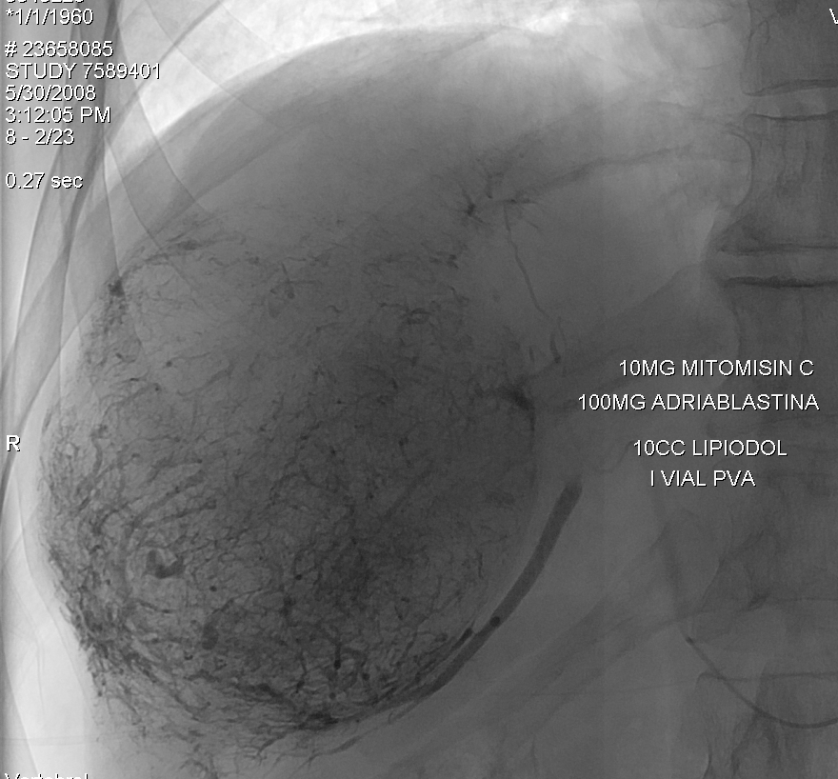
Transarteriyel kemoembolizasyon (TAKE)
Küratif bir yöntem değil
Notes:
Güney-doğu asyada sık

Slide 25
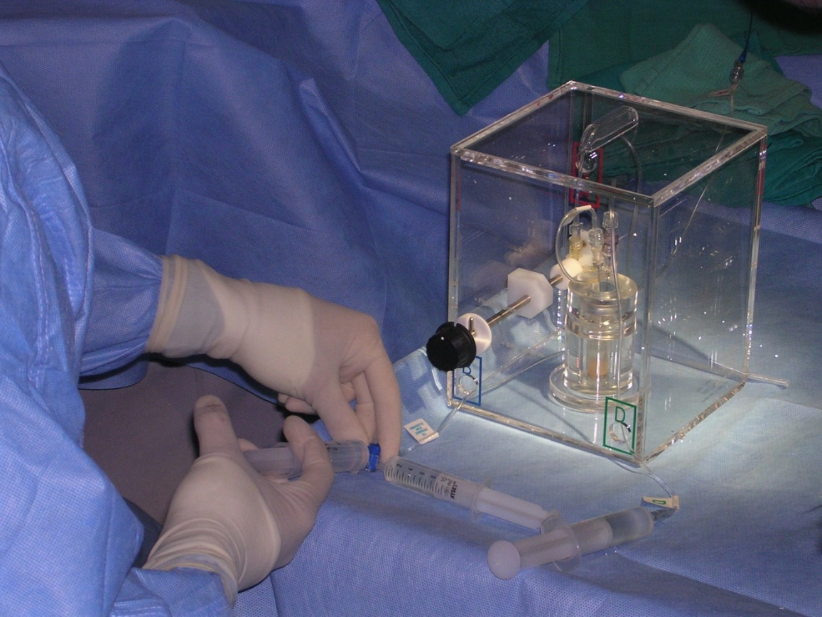
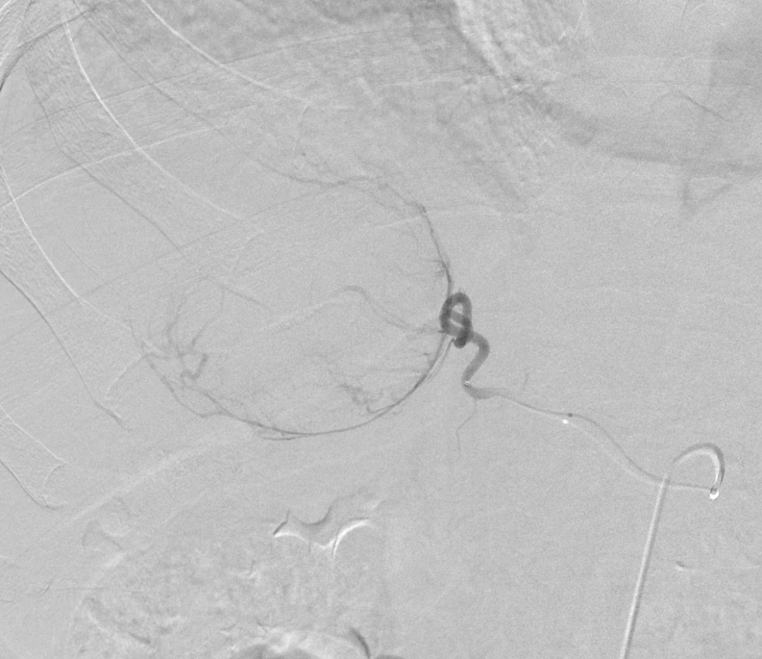
Transarteriyel radyoembolizasyon (TARE)
- Küratif bir yöntem değil
- Radyoaktif mikrokürelerin besleyici artere verilmesi
Notes:
Güney-doğu asyada sık

Slide 26
Sitotoksik kemoterapi
- Küratif bir yöntem değil
- Etkisi çok sınırlı
- En sık kullanılan ajan sorafenib
Notes:
Güney-doğu asyada sık

